Slide 1
Chapter 4
The Web and E-Commerce
شبكة الإنترنت والتجارة الإلكترونية
ترجمة: نوف الزهراني

Slide 2
Objectives
Identify and provide examples of four goals an organization might choose as it develops its web strategy, and explain how websites are named
Provide examples of different website information architectures, explain the importance of usability and accessibility, and describe how websites are created with various software tools.
Explain how e-commerce works, and why security and trust are critical ingredients.
Explain how organizations market their websites using search engine optimization and web advertising, and describe some of the challenges of online marketing.
Explain how Web 2.0 attributes such as crowdsourcing, expanded data sources, and learning capabilities are changing the nature of the web.
تحديد وتقديم أمثلة على أربعة أهداف منظمة قد تختار كما تطور استراتيجيتها للويب، وشرح كيفية تسمية المواقع
تقديم أمثلة من موقع مختلف المعلومات أبنية، وشرح أهمية قابلية الاستخدام وسهولة الوصول إليها، وتصف كيفية إنشاء مواقع ويب مع مختلف أدوات البرمجيات.
شرح كيف يعمل التجارة الإلكترونية، و لماذا الأمن والثقة هي المكونات الحاسمة.
شرح كيفية تسويق المنظمات مواقعها على شبكة الإنترنت باستخدام محرك البحث الأمثل، والإعلان على شبكة الإنترنت، ووصف بعض التحديات للتسويق عبر الإنترنت.
شرح كيفية الويب 2.0 سمات مثل crowdsourcing ومصادر البيانات الموسعة، وقدرات التعلم تتغير طبيعة شبكة الإنترنت.

Slide 3
DEVELOPING A WEB STRATEGY
Barely two decades old, the web offers an inexpensive virtual home to any organization, accessible 24/7.
An effective website requires a clear vision of the site’s goals.
Who do you want to attract as visitors, and what do you want them to do while there? What do you want to learn about them, to find ways to improve the site’s effectiveness and lure them back?
قديما كان من عقدين من الزمان على شبكة الإنترنت يقدم منزل ظاهري غير مكلفة لأي منظمة، موجوداً 24/7.
موقع فعال يتطلب رؤية واضحة للأهداف للموقع.
الذي تريد لجذب الزائرين، وماذا تريد منهم حين هناك؟ ماذا تريد للتعرف عليهم، إيجاد السبل الكفيلة بتحسين فعالية الموقع وإغراء لهم مرة أخرى؟

Slide 4
Choosing a Goal
The primary web goal of most organizations fall into four broad categories:
  Inform or entertain the audience.
  Influence the audience.
  Sell products or services.
  Facilitate offline relationships.
هدف الشبكة الأساسية لمعظم المنظمات تنقسم إلى أربع فئات عريضة:
إعلام أو تسلية الجمهور.
التأثير على الجمهور.
بيع المنتجات أو الخدمات.
تيسير علاقات العمل دون اتصال.

Slide 5
1. Inform or Entertain the Audience
Organizations that aim to inform an audience or entertain people in some way, offer content that drives traffic to the site.
To earn revenue, many sell advertising, or offer premium access to specialized content for fee-paying members.
Online magazines, newspapers, and video sites usually adopt this goal.
The video site hulu.com provides access to thousands of videos, all easily searchable by popularity, category, or genre.
المنظمات التي تهدف إلى إطلاع جمهور أو الترفيه عن الناس في بعض الطريق، وتوفر المحتوى الذي يدفع حركة المرور إلى الموقع.
للحصول على إيرادات، العديد من بيع الإعلانات، أو تقديم قسط الوصول إلى المحتوى المتخصصة للأعضاء الذين يدفعون رسوماً.
المجلات على الإنترنت، والصحف، ومواقع الفيديو وعادة ما تعتمد هذا الهدف.
Hulu.com موقع الفيديو يوفر الوصول إلى الآلاف من أشرطة الفيديو، للبحث بكل سهولة عن طريق شعبية أو الفئة أو النوع.

Slide 6
1. Inform or Entertain the Audience
An infomediary focuses on informing visitors and empowering them with aggregated information about products from different suppliers.
Consumer Reports, for instance, tests consumer products in its labs and disseminates information on the results so consumers can compare brands.
Many infomediaries are also e-marketplaces that facilitate transactions by bringing together buyers and sellers, often from all over the world.
infomediary يركز على إعلام الزائرين وتمكينهم مع مجمعة من المعلومات حول المنتجات من مختلف الموردين.
تقارير المستهلك، على سبيل المثال، اختبارات المنتجات الاستهلاكية في مختبرات، وتنشر معلومات عن النتائج حتى يمكن المقارنة بين المستهلكين العلامات التجارية.
وهي أيضا وسطاء المعلومات العديد من الأسواق الإلكترونية التي تيسر المعاملات من خلال الجمع بين المشترين والبائعين، وغالباً من جميع أنحاء العالم.

Slide 7
1. Inform or Entertain the Audience
E-marketplaces are often classified based on the buyers and sellers they serve.
Bizrate and Expedia, for instance, focus mainly on business to consumer (B2C) transactions, in which many suppliers post their wares and consumers can compare them on pricing and features.
وكثيراً ما تصنف الأسواق الإلكترونية استناداً إلى المشترين والبائعين التي تخدمها.
Bizrate و Expedia، على سبيل المثال، تركز أساسا على الأعمال التجارية لمعاملات المستهلكين (B2C)، الذي آخر الموردين العديد من التركيبات والمستهلكين يمكن مقارنتها على التسعير وميزات.

Slide 8
1. Inform or Entertain the Audience
E-marketplaces also support business to business (B2B) relationships.
On AliBaba.com, a retailer who needs to restock the inventory for a product can compare wholesale prices, minimum order quantities, payment terms, and delivery times from suppliers in dozens of countries.
الأسواق الإلكترونية أيضا دعم العلاقات التجارية لرجال الأعمال (B2B).
في AliBaba.com، بائع تجزئة الذي يحتاج إلى إعادة جرد لمنتج يمكن مقارنة أسعار الجملة وكميات أدنى من النظام، وشروط الدفع، وأوقات التسليم من الموردين في عشرات من البلدان.

Slide 9
1. Inform or Entertain the Audience
Consumer to consumer (C2C) e-marketplaces include eBay and Craigslist.
Individual sellers can post their wares, and shoppers use the search tools to find what they want.
المستهلك للمستهلك (C2C) الأسواق الإلكترونية تشمل eBay و Craigslist.
يمكن ترحيل الباعة الفرديين بضاعتهم، والمتسوقين استخدام أدوات البحث للعثور على ما يريدون.

Slide 10
1. Inform or Entertain the Audience
Consumer to business (C2B) relationships, in which consumers sell products or services online to business, are also facilitated by e-marketplaces.
A blogger, for instance, might add a link on the blog to a product sold by an e-commerce company. If a blog visitor clicks on the link and buys the product, the company will pay the blogger a small fee.
Individual buyers have growing power to negotiate and demand their own terms, thanks to the net.
ومما ييسر المستهلك للعلاقات التجارية (C2B)، التي تبيع المستهلكين منتجات أو خدمات على الإنترنت للأعمال التجارية، وأيضا الأسواق الإلكترونية.
مدون، على سبيل المثال، يمكن إضافة ارتباط على المدونة لمنتج يباع بشركة التجارة الإلكترونية. إذا كان زائر بلوق النقر على الرابط ويشتري المنتج، الشركة ستدفع المدون رسوم رمزية.
وقد المشترين الأفراد القوة المتزايدة التفاوض والمطالبة بشروطها الخاصة بها، وبفضل شبكة الإنترنت.

Slide 11
1. Inform or Entertain the Audience
Government websites also support online interactions, so terms such as G2C, G2G, and C2G have appeared.
For example, G2C encompasses service such as online payment for car registration renewals, and C2G might include electronic filing of tax forms.
مواقع الحكومة أيضا دعم التفاعل عبر الإنترنت، حيث ظهرت مصطلحات مثل G2C و G2G و C2G.
على سبيل المثال، G2C ويشمل خدمة مثل الدفع عبر الإنترنت لتجديد تسجيل السيارات، وقد تشمل C2G الإيداع الإلكتروني من أشكال الضرائب.

Slide 12
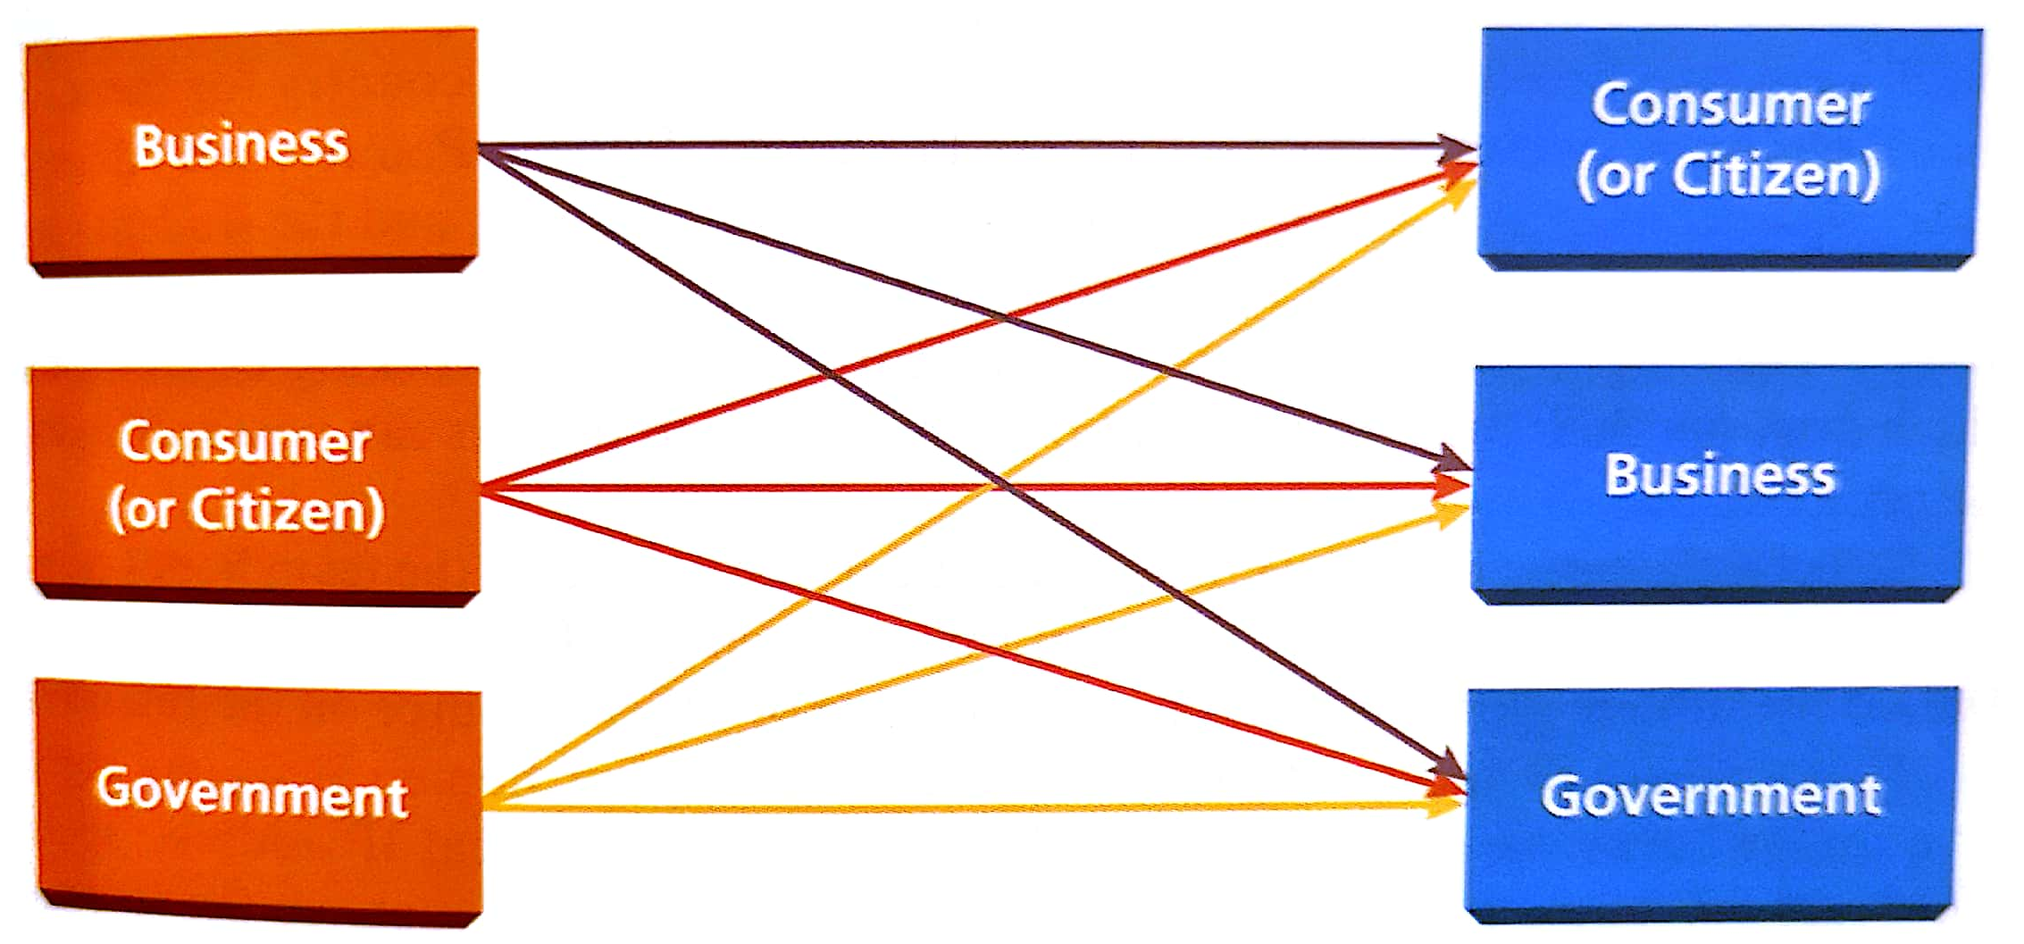
1. Inform or Entertain the Audience

Slide 13
2. Influence the Audience
Companies that are not actually selling directly to the public online hope to influence their audience in subtle ways.
They might want to increase brand awareness, or persuade visitors to consider new technologies and upgrades.
Non-profit organizations, political blogs, campaigns, and public service initiatives might also emphasize influence as the primary goal of their web presence, disseminating information and encouraging visitors to get involved with local activities and events.
الشركات التي لم تقم ببيع الواقع مباشرة إلى الأمل على الإنترنت العامة للتأثير على الجمهور بطرق خفية.
قد ترغب في زيادة الوعي بالعلامة التجارية، أو إقناع الزوار للنظر في تكنولوجيات جديدة وترقيات.
المنظمات غير الهادفة للربح ومدونات سياسية وحملات ومبادرات الخدمة العامة قد تؤكد أيضا التأثير كالهدف الرئيسي لوجودها ويب، نشر المعلومات وتشجيع الزائرين المشاركة في الأنشطة المحلية والأحداث .

Slide 14
3. Sell Products or Services
Selling is the primary goal of organization whose websites live and die by e-commerce transactions.
Overstock.com, iTunes and Amazon include many features to help visitors find what they are looking for, read product information or reviews, compile wish lists, and buy online.
The checkout process on these sites is critical to customer satisfaction. It must include several payment options, easy shipping solutions, package tracking, and simple returns.
بيع هو الهدف الأساسي للمنظمة مواقع الإنترنت الذين يعيشون ويموتون من معاملات التجارة الإلكترونية.
Overstock.com، iTunes و Amazon وتشمل العديد من الميزات للمساعدة في العثور على ما يبحثون عنه، الزائرين قراءة معلومات المنتج أو ملاحظات، تجميع قوائم ترغب، وشراء عبر الإنترنت.
عملية السحب على هذه المواقع أمر حاسم لرضا العملاء. يجب أن تتضمن عدة خيارات الدفع والشحن سهلة الحلول وتتبع الحزمة وعوائد بسيطة.

Slide 15
3. Sell Products or Services
Many non-profit websites feature e-commerce as well.
Although the emphasis is on donations to worthwhile causes rather than product sales, they must make a convincing case, and then make it very easy for visitors to donate.
وتتميز العديد من المواقع التي لا تستهدف الربح التجارة الإلكترونية، وكذلك.
على الرغم من أن يتم التركيز على التبرعات لأسباب جديرة بالاهتمام بدلاً من مبيعات المنتجات، أنهم يجب تقديم حجج مقنعة، وثم تجعل من السهل جداً للزوار للتبرع.

Slide 16
4. Facilitate Offline Relationships
For companies such as Royal Bank of Scotland, Abercrombie and Fitch, and Hyatt Hotels, the website's goal is to facilitate and extend offline relationships.
The site should build customer awareness of the brand and encourage stronger and broader offline connections.
Retail stores might offer online buying with in-store pickup, and restaurants provide directions and discount coupons.
للشركات مثل البنك الملكي
Royal Bank of Scotland, Abercrombie و Fitch, و Hyatt Hotels,، هو هدف الموقع لتسهيل وتوسيع علاقات العمل دون اتصال.
الموقع ينبغي بناء وعي العملاء للعلامة التجارية وتشجيع الاتصالات حاليا أقوى وأوسع نطاقا.
قد توفر متاجر الشراء عبر الإنترنت مع بيك آب في متجر، ومطاعم تقدم التوجيهات وكوبونات الخصم.

Slide 17
4. Facilitate Offline Relationships
Websites for colleges and universities typically create engaging tours for prospective students and portals for current students, faculty, alumni, and staff. Along with many online self-service applications, the sites include college news, sports scores, access to digital libraries, and online learning support.
عادة إنشاء مواقع للكليات والجامعات جولات جذابة للطلاب المحتملين وبوابات للطلاب الحاليين وأعضاء هيئة التدريس والخريجين والموظفين. جنبا إلى جنب مع العديد من على شبكة الإنترنت تطبيقات الخدمة الذاتية، المواقع التي تشمل كلية الأخبار، والرياضة، والوصول إلى المكتبات الرقمية، ودعم التعلم عبر الإنترنت.

Slide 18
Naming The Website
Selecting a name for the website is a critical first step.
The uniform resource locater (URL) is the unique global address for a web page or other resource on the Internet.
Every device connected to the net, whether it is your home videogame console or a major corporation's mainframe, has a unique, numerical IP address, such as 10.181.25.56.
These IP addresses are not human-friendly, though, so the Internet's designers added the Domain Name System (DNS) - the hierarchical naming system that maps a more memorable URL, such as HeritageDogs.org or cnn.com, to the actual IP address.
اختيار اسم للموقع خطوة أولى حاسمة. وحاسم الموارد الموحد
(URL) هو عنوان عالمي فريد لصفحة ويب أو موارد أخرى على شبكة الإنترنت.
كل جهاز متصل بالشبكة، سواء كان الخاص بك الوطن تعزية أو المركزية لشركة كبرى، لديه عنوان IP فريد من نوعه، والعددية، مثل 10.181.25.56.
عناوين IP هذه ليست صديقة للإنسان، على الرغم من ذلك المصممين للإنترنت إضافة نظام اسم المجال (DNS)-نظام التسمية الهرمية التي تعين عنوان URL لا تنسى أكثر، مثل HeritageDogs.org أو cnn.com، إلى عنوان IP الفعلية.

Slide 19
Naming The Website
Mapping responsibilities are distributed to many different servers across the Internet, each of which maintains the mappings within its own domain.
A great advantage of DNS is that the URL stays the same even if the organization moves the website to a new server with a different IP address.
The new mapping will propagate to all the other name servers on the Internet.
يتم توزيع المسؤوليات رسم الخرائط إلى العديد من خوادم مختلفة عبر الإنترنت، وكل منها يحتفظ التعيينات داخل المجال الخاص بها.
ميزة كبيرة من DNS أن عنوان URL يبقى على حالة حتى لو المنظمة نقل الموقع إلى خادم جديد باستخدام عنوان IP مختلف.
سيتم نشر التعيين الجديد إلى كافة خوادم الاسماء الأخرى على شبكة الإنترنت.

Slide 20
Components of a URL
The URL itself is a string of characters, and each component has a specific meaning.
The letters followed by the colon and forward slashes indicate the transmission protocol used to connect to the resource.
The most common is hypertext transfer protocol (http://), which specifies that the resource is a web page containing code the browser can interpret and display.
عنوان URL نفسه سلسلة من الأحرف، وكل مكون له معنى محدد.
الرسائل متبوعاً بنقطتين ومائلة تشير إلى انتقال البروتوكول المستخدم للاتصال بالمورد.
الأكثر شيوعاً هو بروتوكول نقل نص تشعبي (http://)، التي تنص على أن المورد هو صفحة ويب تحتوي على تعليمات برمجية يمكن تفسير المستعرض وعرض.

Slide 21
Components of a URL
The “http://” is so common that most browsers add it automatically if you enter a string of letters, such as www.mysite.com, without the protocol.
Another is file transfer protocol (ftp://), which indicates that the resource is a file to be transferred.
من الشائع "http://" حتى أن معظم المستعرضات إضافته تلقائياً إذا قمت بإدخال سلسلة من الحروف، مثل www.mysite.com، دون البروتوكول.
آخر بروتوكول نقل الملفات (ftp://)، مما يشير إلى أن المورد ملف يتم نقلها.

Slide 22
Components of a URL
The actual name of the site follows the protocol, as in www.southwest.com, umd.edu, www.timesonline.co.uk, or whitehouse.gov.
The last string of letters is the top-level domain, and this can indicate the type of organization or country code.
The “.org” because usually signifies a non-profit organization.
ويتبع الاسم الفعلي للموقع في البروتوكول، كما هو الحال في www.southwest.com، umd.edu، www.timesonline.co.uk، أو whitehouse.gov.
السلسلة الأخيرة من الرسائل هو مجال المستوى الأعلى، وهذا يمكن أن يشير إلى نوع المنظمة أو رمز البلد.
".Org" لأنه عادة ما تشير منظمة غير ربحية.

Slide 23
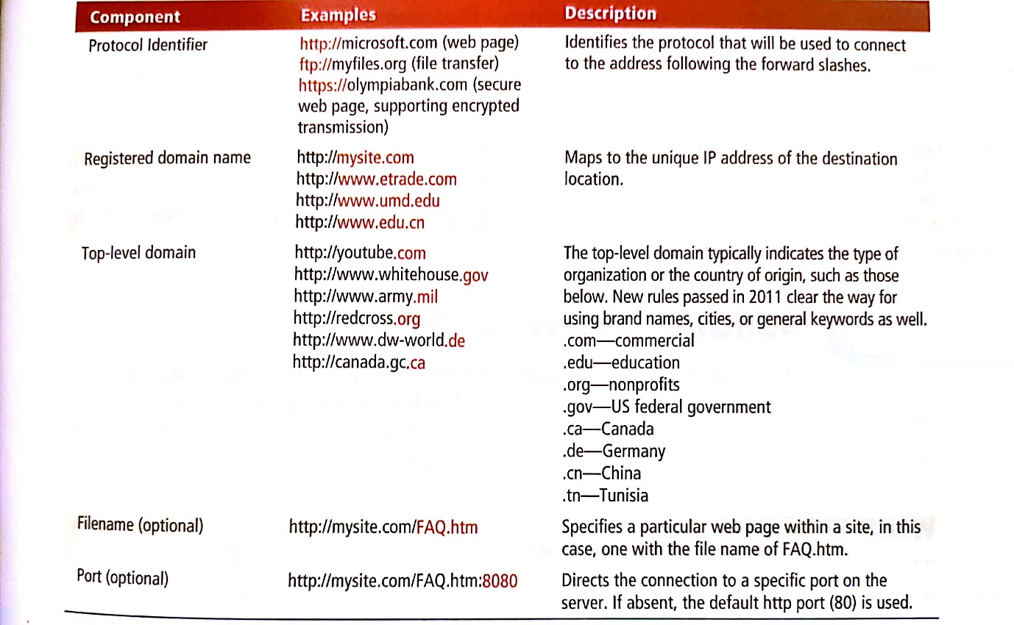
Components of a URL

Slide 24
BUILDING THE WEBSITE
Once confined to experienced programmers, the task of building the website has been simplified considerably.
Nevertheless, creating a professional and well-designed site containing features that support the site's major goals requires skill and careful attention to visitors' interests and motivations.
مرة واحدة تقتصر على المبرمجين ذوي الخبرة، وقد تم تبسيط مهمة بناء الموقع إلى حد كبير.
ومع ذلك، إنشاء موقع متميز وجيد التصميم الذي يحتوي على الميزات التي تدعم الأهداف الرئيسية للموقع يتطلب مهارة وعناية فائقة لمصالح ودوافع الزوار.

Slide 25
E-COMMERCE
E-commerce refers to the buying and selling of goods and services over the Internet or other networks, encompassing financial transactions between businesses, consumers, governments, or nonprofits.
التجارة الإلكترونية ويشير إلى شراء وبيع السلع والخدمات عبر الإنترنت أو الشبكات الأخرى، تشمل المعاملات المالية بين الشركات والمستهلكين، والحكومات، أو المنظمات غير الربحية.
Notes:
E-commerce refers to the buying and selling of goods and services over the Internet, encompassing financial transactions between businesses, consumers, governments, or nonprofits. Analysts project worldwide e-commerce sales will reach almost $1 trillion by 2013, with average yearly increases of almost 20%.
Websites whose main goal is selling need e-commerce capabilities. E-commerce systems typically include shopping cart software that tracks purchases as customers navigate the site and click “add to cart” as they go. When the customer is ready to check out, the software tallies up the purchase, calculates taxes based on the customer’s location, computes shipping costs, and also posts a discount if the customer enters a valid promotional code.
An e-commerce transaction must be secure from end to end, despite including several steps on different servers that can be geographically quite distant. The credit or debit card information is transmitted to the payment gateway, which facilitates all the online interconnections to the merchant’s bank, the bank or other entity that issued the card, and then back to the original website. If the transaction is approved, a confirmation is returned to the seller’s site.
Building trust requires close attention to consumers’ motivations and buying behavior. Businesses can apply for a “seal of approval” from independent organizations that audit websites to verify their compliance with minimum trust requirements. For example, TRUSTe gives its approval to U.S. websites that follow strict privacy standards.

Slide 26
The Online Transaction And E-commerce Software
Websites whose main goal is selling, or that offer visitors opportunities to buy products or donate money, need e-commerce capabilities.
Many software vendors offer information system to support online stores and secure web-based financial transactions. These systems help web developers create a catalog of products using a backend database, conduct marketing and sales promotions, manage the financial transactions, and handle reporting.
المواقع التي هدفها الرئيسي هو بيع، أو أن تقدمه للزوار فرص شراء المنتجات أو التبرع بالمال، بحاجة إلى قدرات التجارة الإلكترونية.
وتوفر العديد من بائعي البرامج نظام المعلومات لدعم المتاجر على إنترنت وتأمين المعاملات المالية المستندة إلى ويب. هذه الأنظمة تساعد مطوري الويب إنشاء كتالوج المنتجات التي تستخدم قاعدة بيانات الواجهة الخلفية وإجراء الترقيات التسويق والمبيعات وإدارة المعاملات المالية والتعامل مع التقارير.
Notes:
E-commerce refers to the buying and selling of goods and services over the Internet, encompassing financial transactions between businesses, consumers, governments, or nonprofits. Analysts project worldwide e-commerce sales will reach almost $1 trillion by 2013, with average yearly increases of almost 20%.
Websites whose main goal is selling need e-commerce capabilities. E-commerce systems typically include shopping cart software that tracks purchases as customers navigate the site and click “add to cart” as they go. When the customer is ready to check out, the software tallies up the purchase, calculates taxes based on the customer’s location, computes shipping costs, and also posts a discount if the customer enters a valid promotional code.

Slide 27
The Online Transaction And E-commerce Software
E-commerce systems typically include shopping cart software that tracks purchases as customers navigate the site and click "add to cart" as they go.
When the customer is ready to check out, the software tallies the purchase, calculates taxes based on the customer's location, computes shipping costs, and also posts a discount if the customer enters a valid promotional code.
وتشمل نظم التجارة الإلكترونية عادة سلة التسوق البرمجيات التي تتعقب مشتريات الزبائن التنقل في الموقع وانقر فوق "إضافة إلى عربة التسوق" أنها تذهب.
عند العميل على استعداد للتحقق، وتدوين البرنامج الشراء، يحسب الضرائب استناداً إلى موقع العميل وتحسب تكاليف الشحن، وأيضا وظائف على خصم إذا قام العميل بإدخال شفرة ترويجية صالحة.

Slide 28
The Online Transaction And E-commerce Software
Retailers find that the online checkout process dramatically affects how customers perceive the site.
If the checkout is cumbersome or unexpected charges appear, the shopper often abandons the transaction altogether.
تجار التجزئة نجد أن عملية الخروج على الإنترنت هائلا يؤثر على كيفية تصور العملاء في الموقع.
إذا كان السحب مرهقة أو رسوم غير متوقعة تظهر، المتسوقين كثيرا ما يتخلى عن الحركة تماما.

Slide 29
E-commerce Security
The success of e-commerce depends heavily on its security and the perceptions people have about its trustworthiness.
Fraud steals billions of dollars from unwary buyers and sellers.
An e-commerce transaction must be secure from end to end, despite including several steps on different servers that can be geographically quite distant.
The web address originating the transaction should show the “https://” protocol, indicating the transmission to that server is encrypted and secure.
نجاح التجارة الإلكترونية يعتمد اعتماداً كبيرا على أمنها وتصورات الناس حول جدارتها.
الاحتيال تسرق المليارات من الدولارات من البائعين والمشترين غير الحذرين.
حركة التجارة الإلكترونية يجب أن تكون آمنة من البداية إلى النهاية، على الرغم من بما في ذلك العديد من الخطوات على خوادم مختلفة يمكن أن تكون بعيدة جغرافيا تماما.
يجب إظهار عنوان ويب الصادرة بالحركة في البروتوكول "https://"، مما يشير إلى انتقال إلى هذا الملقم مشفر وأمن.
Notes:
An e-commerce transaction must be secure from end to end, despite including several steps on different servers that can be geographically quite distant. The credit or debit card information is transmitted to the payment gateway, which facilitates all the online interconnections to the merchant’s bank, the bank or other entity that issued the card, and then back to the original website. If the transaction is approved, a confirmation is returned to the seller’s site.

Slide 30
E-commerce Security
The credit or debit card information is transmitted to the payment gateway, which facilitates online shopping by mediating the interconnections to the merchant’s bank or other entity that issued the card, and then back to the original website.
If the transaction is approved, a confirmation is returned to the seller's site.
All these connections must also be encrypted and secured.
معلومات بطاقة الائتمان أو يحال إلى بوابة الدفع، مما يسهل التسوق عبر الإنترنت بوساطة الترابط إلى بنك التاجر أو غيرها من الكيانات التي أصدرت البطاقة، ومن ثم العودة إلى الموقع الأصلي.
إذا تمت الموافقة على الصفقة، يتم إرجاع تأكيدا لموقع البائع.
يجب أيضا تشفير جميع هذه الاتصالات وتأمينها.

Slide 31
E-commerce Trust
Trust is an essential element of e-commerce--buyers need assurance that an organization selling products online is reputable and secure.
Some large online retailers that lack actual retail locations, such as Amazon.com and Overstock.com, struggled to trust over time but now enjoy solid reputations and loyal customers.
Building trust is a daunting task for less well-known organizations and requires close attention to consumers' motivations and buying behavior.
الثقة عنصر أساسي للتجارة الإلكترونية-المشترين بحاجة إلى تأكيد أن منظمة لبيع المنتجات عبر الإنترنت حسن السمعة وآمنة.
بعض تجار التجزئة على الإنترنت الكبيرة التي تفتقر إلى مواقع البيع بالتجزئة الفعلية، مثل Amazon.com و Overstock.com، كافحت للثقة مع مرور الوقت ولكن الآن تتمتع بسمعة قوية وولاء العملاء.
بناء الثقة هو مهمة شاقة لمنظمات أقل معروفة وتتطلب اهتماما خاصا لدوافع المستهلكين وشراء السلوك.
Notes:
Building trust requires close attention to consumers’ motivations and buying behavior. Businesses can apply for a “seal of approval” from independent organizations that audit websites to verify their compliance with minimum trust requirements. For example, TRUSTe gives its approval to U.S. websites that follow strict privacy standards.

